Slide 1

Webscraping com pacote Rvest
Adelmo Filho | Karla Esquerre

Slide 2
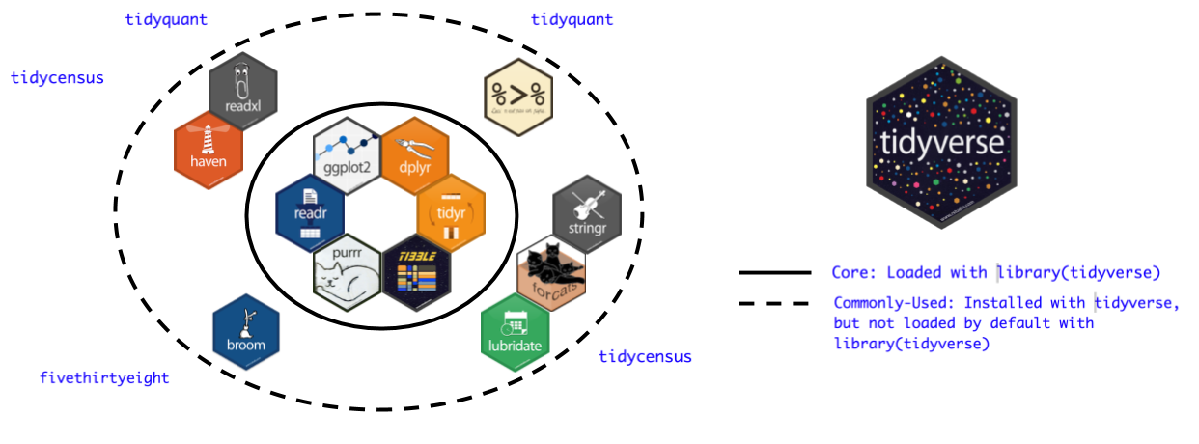

Ponto de Partida
1
22/05/2018
Webscraping com pacote Rvest

Slide 3





Webscraping
“Refere-se a um processo automatizado para extração de dados de website, no qual dados são consolidados e copiados para uma base de dados para posterior análise.”
- Orgulhosamente adaptado de WIKIPEDIA (2018)
Extract HTML
Find website
Database
Define tags
Analyse
1
22/05/2018
Webscraping com pacote Rvest
Define tags

Slide 4
As Abordagens do Rvest
Estático
Dinâmica
Dinâmica
htlm_session()
htlm_read()
htlm_read()
1
22/05/2018
Webscraping com pacote Rvest

Slide 5
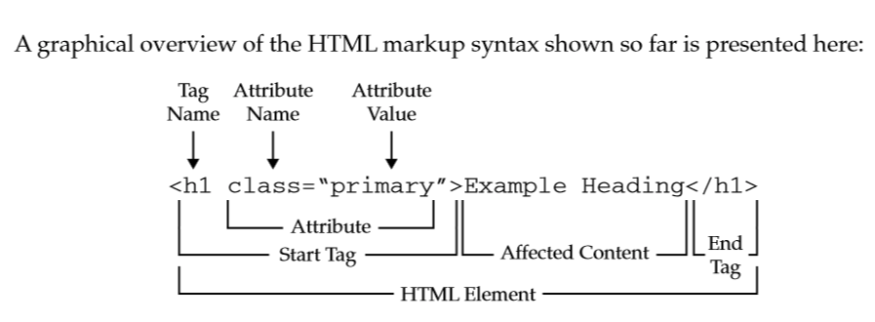
HTML in a nutshell
1
22/05/2018
Webscraping com pacote Rvest

Slide 6
Webscraping com pacote Rvest
Adelmo Filho
adelmo.aguiar.filho@gmail.com
adelmofilho.github.io
Karla Esquerre
karlaesquerre@ufba.br
gamma.ufba.br

